Slide 1

Les logiciels open SOURCE

Slide 2
Petit rappel
Le code généré par l'être humain est appelé code source ;
la façon dont est rédigé ce code source est appelée langage de programmation ;
le traducteur de ce code dans sa représentation binaire est appelé compilateur, interpréteur ou machine virtuelle selon les modalités de la traduction.

Slide 3
Un logiciel open source, c’est quoi?
Palo Alto en 1998 par Bruce Perens et Eric Raymond.
Programme informatique avec un code source (lire, modifier, redistribuer)
Modèle de développement collaboratif.
CVS ( concurrent versions system).
GitHuB <3

Slide 4

Oui et alors? Je ne sais pas (encore) programmer.

Slide 5
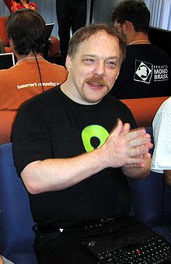
DONC l’OPEN SOURCE EST UN LOGIEL LIBRE?
LOL!

Slide 6
Open Source : Ce terme est celui favorisé par l'OSI (forcément, c'est marqué dessus).
Avantage : Pas d'ambigüité libre/gratuit.
Inconvénient : De nombreuses boites s’engouffrent dans la brèche et utilisent ce terme à tort et à travers pour labelliser en tant que « logiciel Open Source » , des logiciels qui ne répondent pas aux critères de l'Open Source selon la définition de l'OSI ni ceux du Logiciel Libre selon la définition de la FSF.
(openwashing)

Slide 7
Les 10 commandements de l’Open source (OSI)
La redistribution doit être libre.
Le programme doit être distribué avec le code source, sinon il doit y avoir un moyen très médiatisé pour l’obtenir sans frais.
La licence doit autoriser les modifications et les œuvres dérivées, et doit leur permettre d'être distribuées sous les mêmes termes que la licence du logiciel original.
Pour maintenir l’intégrité du code source de l'auteur, la licence peut exiger que les œuvres dérivées portent un nom ou un numéro de version différent de ceux du logiciel original.
La licence ne doit discriminer aucune personne ou groupe de personnes.

Slide 8
Les 10 commandements de l’Open source (OSI)
La licence ne doit pas défendre d'utiliser le programme dans un domaine d'activité spécifique.
Les droits attachés au programme doivent s'appliquer à tous ceux à qui il est redistribué, sans obligation pour ces parties d'obtenir une licence supplémentaire.
La licence ne doit pas être spécifique à un produit.
La licence ne doit pas imposer des restrictions sur d'autres logiciels distribués avec le logiciel sous licence. Par exemple, la licence ne doit pas exiger que tous les autres programmes distribués sur le même support doivent être des logiciels Open Source.
La licence doit être technologiquement neutre.

Slide 9
Logiciel libre/4 libertés (FSF)
La liberté d’exécuter le programme pour tous les usages.
La liberté d’étudier le fonctionnement du programme et de l’adapter à vos besoins.
La liberté de redistribuer des copies, donc, d’aider son voisin.
La liberté d’améliorer le programme et de publier vos améliorations pour en faire profiter toute la communauté.
(accès au code source)

Slide 10
Logiciel Libre : Ce terme est celui favorisé par Richard Stallman et la FSF. Avantage : ça implique une notion de liberté, contrairement à Open Source qui est une notion pragmatique.
Inconvénient : En anglais, free est ambigu et peut faire penser à gratuit, sans souligner le côté libre du logiciel. C'est pour ça que free software est souvent confondu avec freeware.

Slide 11
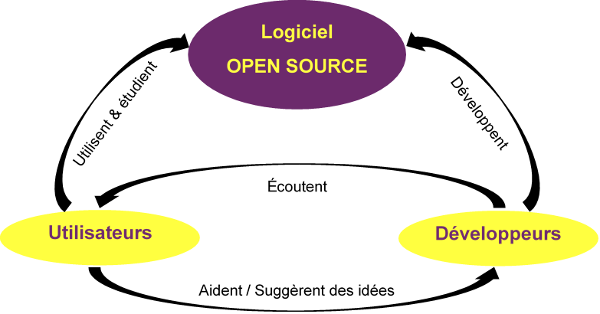

Slide 12
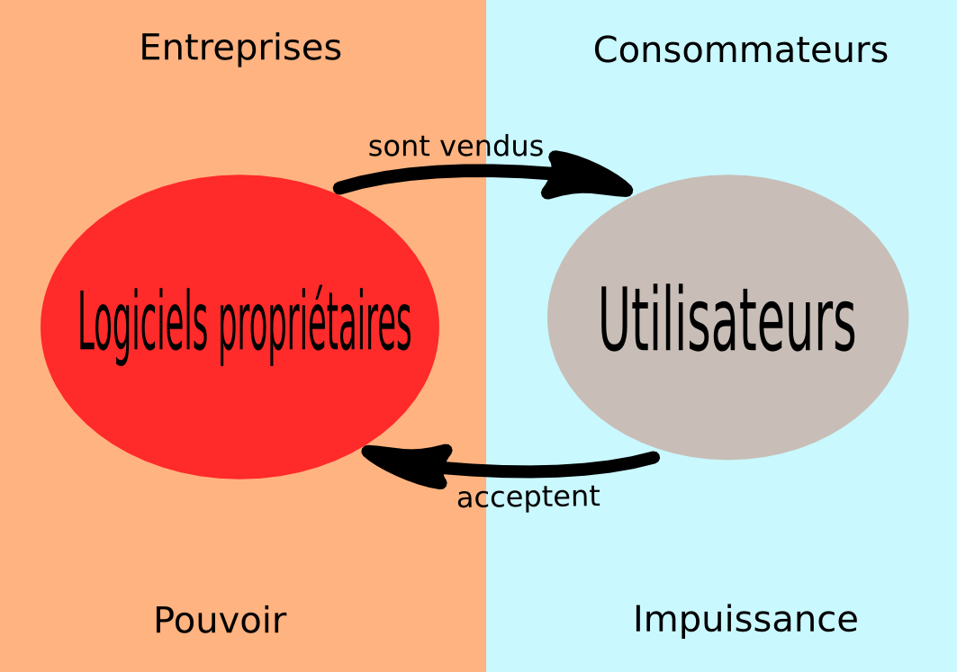

Slide 13
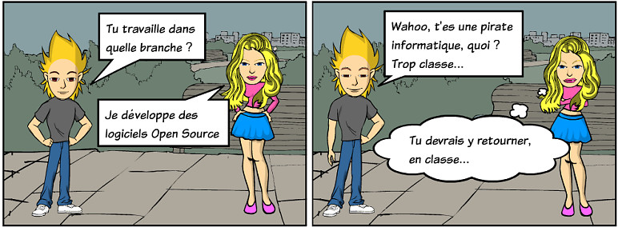
Ou aller suivre des cours chez Becode…

